Slide 1
Modernistisk arkitektur
Le Corbusiers funktionalistisme

Slide 2
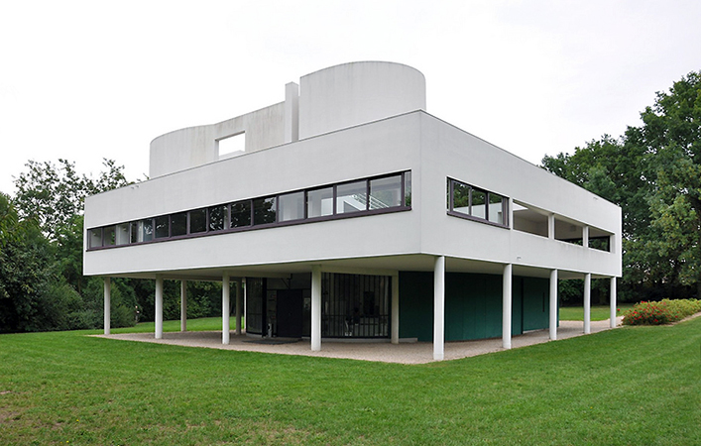

Slide 3
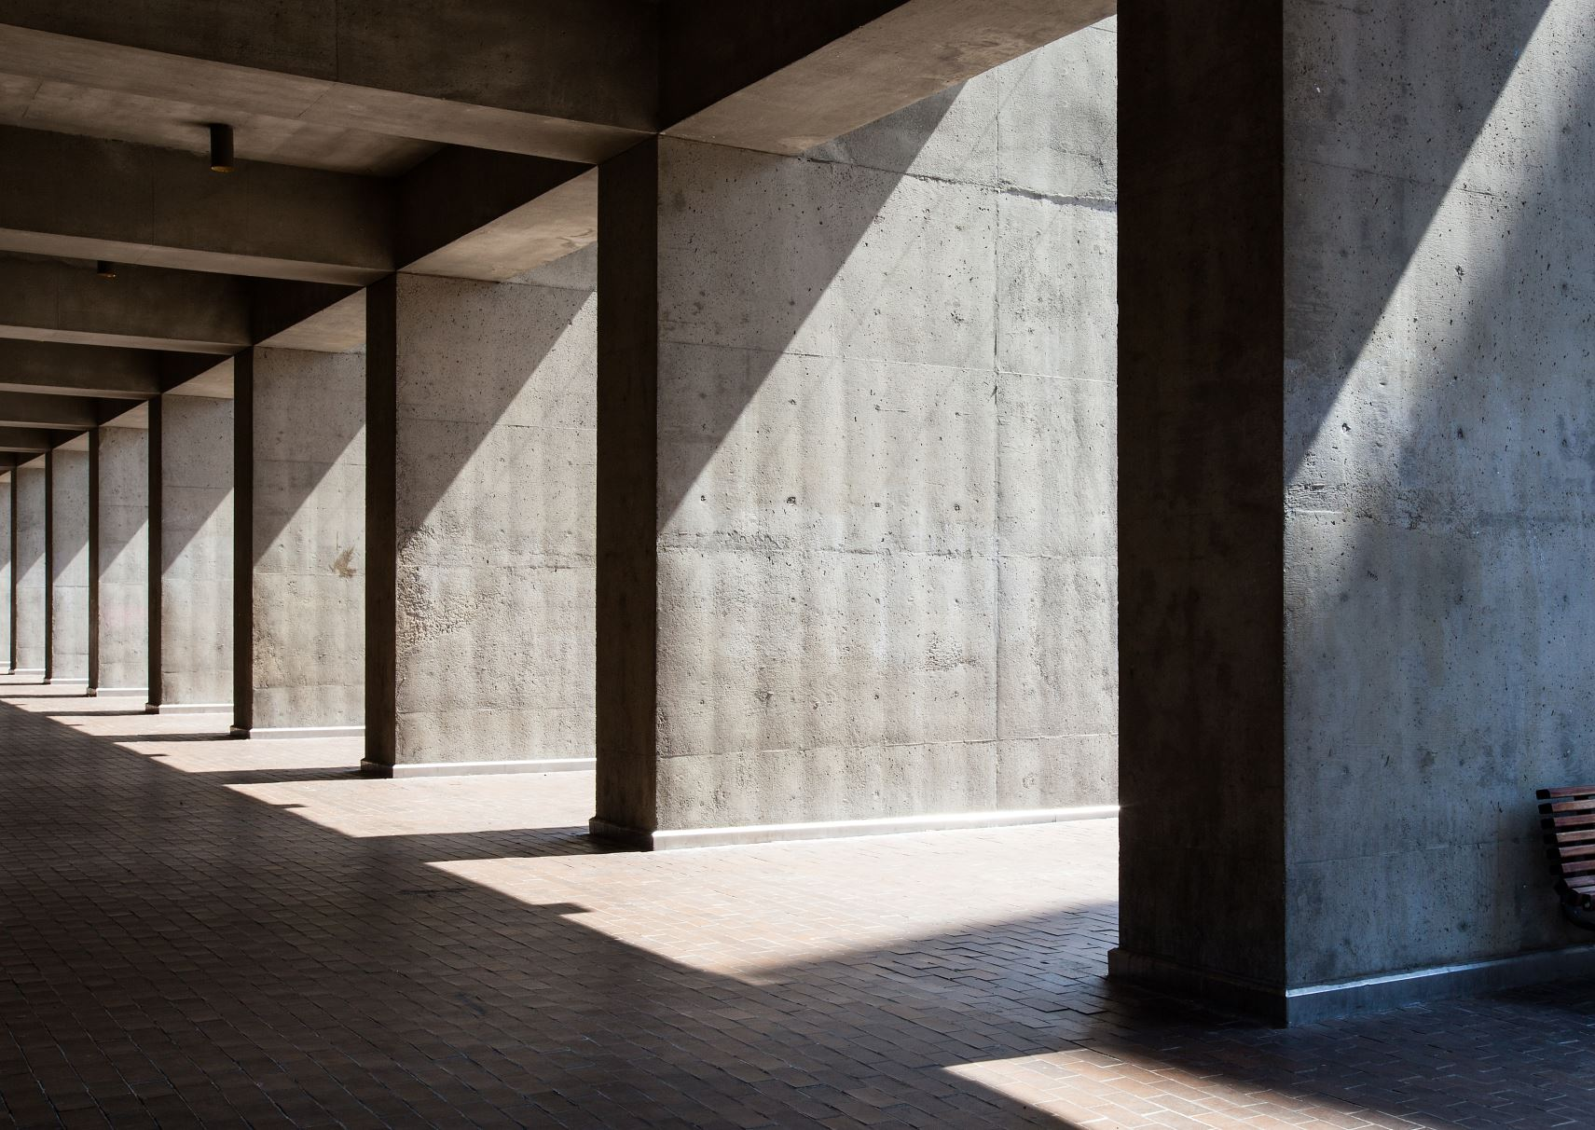
Forstå teorien
Læs grundbogsteksten om modernistisk arkitektur s. 37-44
Hvad kendetegner det moderne samfund i tiden fra 1850-1950?
Hvordan er Arne Jacobsens Fremtidens hus nyskabende inden for arkitektur?
Hvad er ambitionen med den nye funktionalistiske arkitektur? Hvilke værdier bygger den på?
Hvilke fem principper for moderne arkitektur præsenterer Le Corbusier?
Forklar, hvad der i teksten menes med, at man i modernismen designer bygningerne indefra – modsat fx barokken, hvor man designer dem udefra.

Slide 4
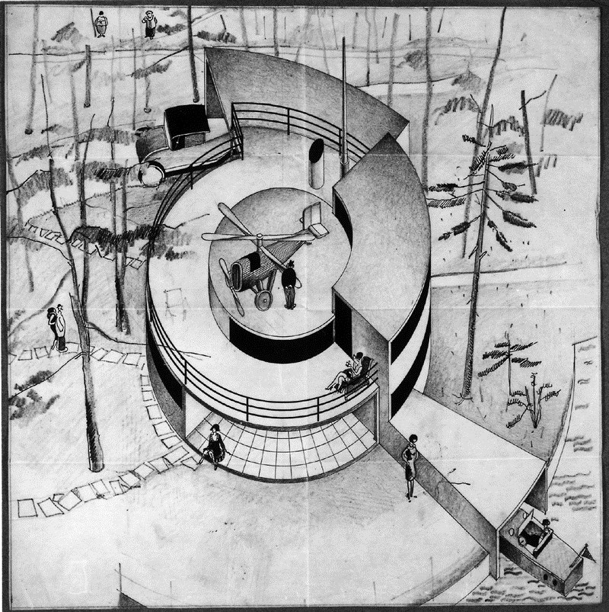

Slide 5
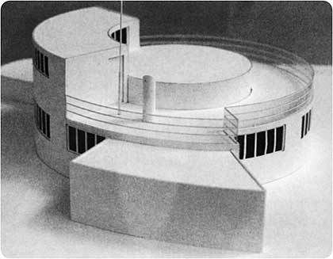
Arne Jacobsen: Fremtidens Hus, 1929

Slide 6
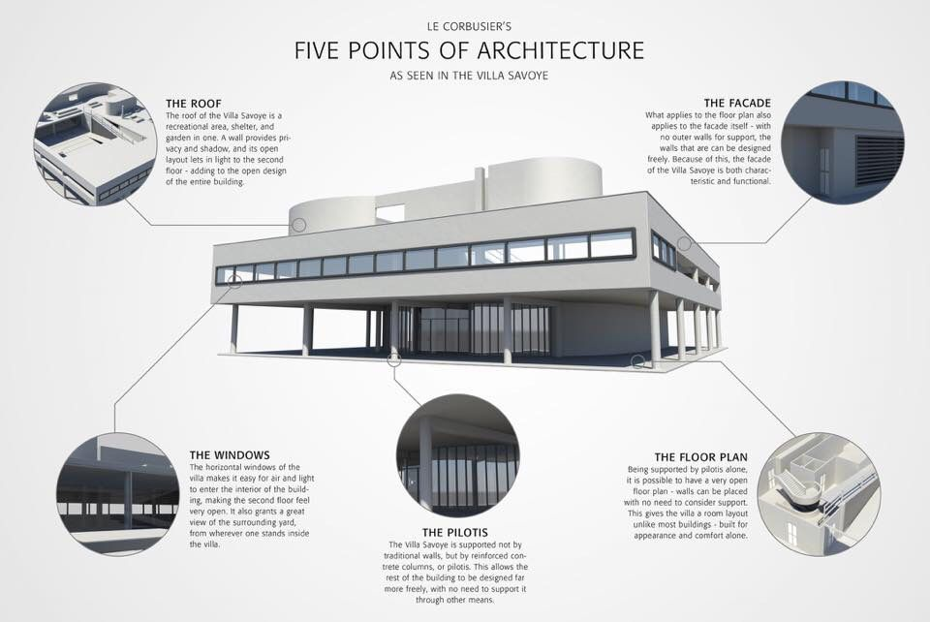

Slide 8
Le Corbusiers fem principper for en ny moderne arkitektur
(1929)
1.
Søjler som bærende skeletkonstruktion gør det muligt at løfte bygningen op og for eksempel lave en tilbagetrukket eller helt åben underetage, hvilket dels forbedrer arealudnyttelsen, og dels virker funktionelt i en by med biler som transportmiddel, da det bliver muligt at lave parkeringspladser under bygningen.

Slide 9
Le Corbusiers fem principper for en ny moderne arkitektur
(1929)
2. Tagterrasse
med beplantning kan lade sig gøre i kraft af det nye forstærkede betonmateriale og søjlekonstruktionen, som giver forbedret anvendelse af bebygget areal, både over og under huset, og som skulle give både bedre livskvalitet for beboerne og igen forbedre arealudnyttelsen i storbyerne med tæt bebyggelse.

Slide 10
Le Corbusiers fem principper for en ny moderne arkitektur
(1929)
3. Det frie plan
giver i kraft af skeletkonstruktionen med bærende søjler og betondæk mulighed for fri rumdannelse, hvor grundplanen for de enkelte etager bliver uafhængig af grundplanen i de øvrige etager. Dette giver det moderne byggeri maximal fleksibilitet, hvor bygningen nærmest kan designes indefra, i modsætning til det gammeldags byggeri med bærende mure, som medførte ensartethed i rumdannelsen, som også i højere grad afspejlede den ydre fortælling som i f.eks. renæssancen og barokken. Det betyder også, at rumdannelsen med det frie plan kan finde sted i dialog med menneskets oplevelse og bevægelse i kraft af de nye konstruktionsmuligheder i modernismen, således at de indre mure kan sættes som skærme uafhængigt af konstruktionen i dialog med beboernes behov.

Slide 11
Le Corbusiers fem principper for en ny moderne arkitektur
(1929)
4. Horisontale vinduesbånd
som endda kan føres rundt om bygningens hjørner, giver et ensartet og rigeligt lys i modsætning til tidligere tiders traditionelle vinduer, der gav et langt mere begrænset lysindfald.

Slide 12
Le Corbusiers fem principper for en ny moderne arkitektur
(1929)
5. Frit facadedesign
igen i kraft af skeletkonstruktionen og de nye materialers tekniske muligheder kan facaden udformes helt efter eget ønske. Vinduernes placering er nu heller ikke længere afhængig af den indre rumopdeling. I den modernistiske arkitektur er hovedindgangen desuden ofte ikke så tydeligt markeret, fordi en centralt placeret hovedindgang optager uforholdsmæssig meget plads i forhold til den funktionelle nytteværdi. Samtidig signalerer en centralt placeret hovedindgang magt og hierarki, hvilket ikke er i overensstemmelse med modernismens demokratiske idealer.

Slide 14
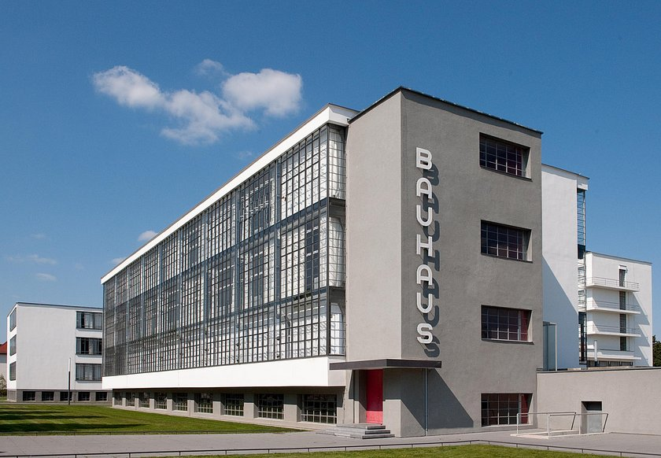
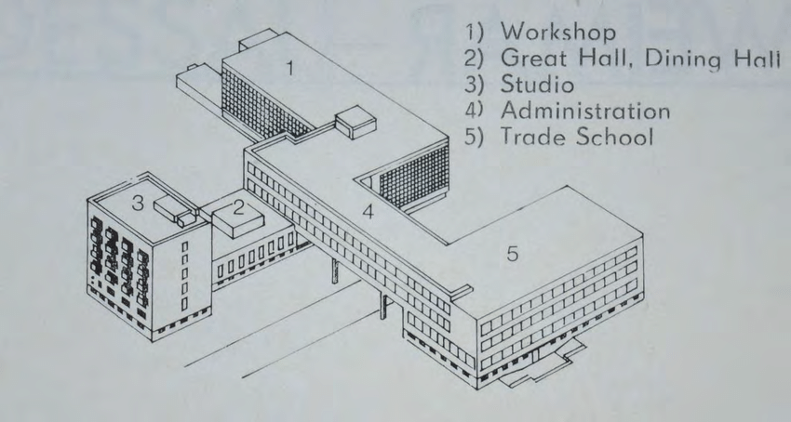
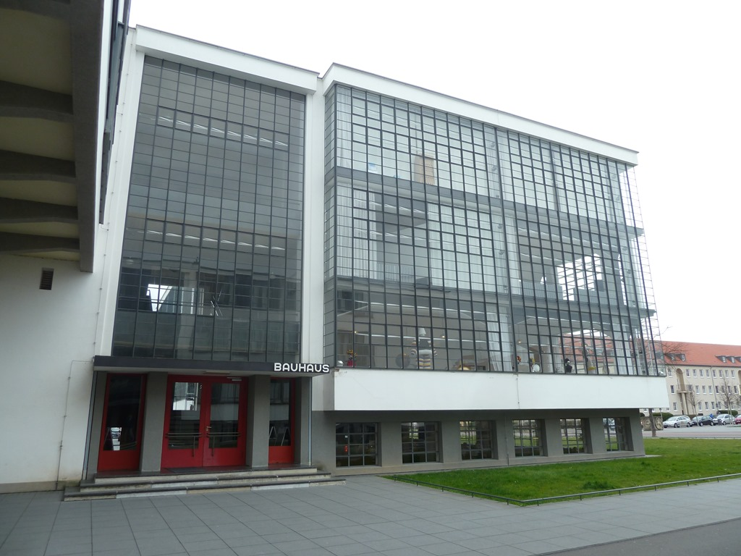
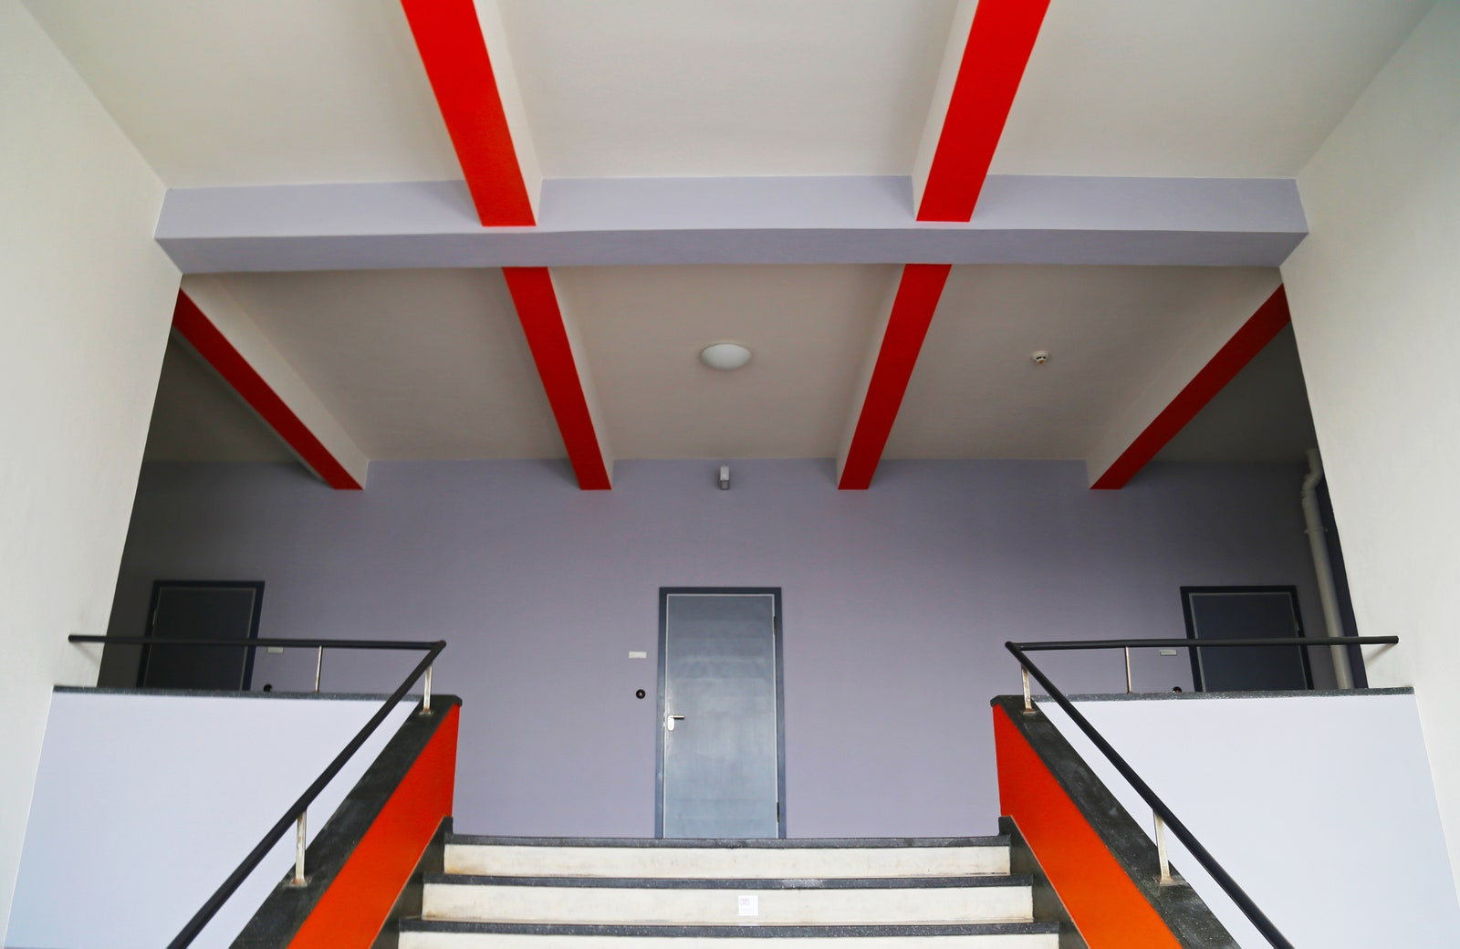
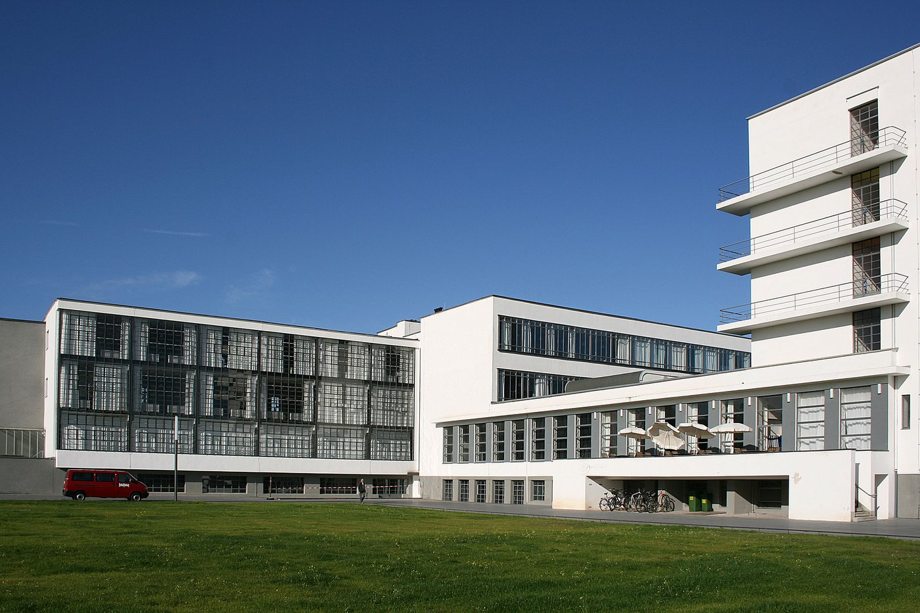
Bauhausskolen i Dessau, 1925-26 grundlagt af Walter Gropius.

Slide 15

Præsentation af Bauhaus

Slide 16
Målet med den nye modernistiske arkitektur
Man ønskede både at forbedre den funktionelle arealudnyttelse og forbedre livskvaliteten og sundheden hos beboerne.
Afspejler en udvikling væk fra tidligere tiders lukkede, symmetriske, vertikale og hierarkiske arkitektur mod en åben, horisontal betonet arkitektur – som bedre passer til det moderne demokratiske samfund, der er i højere grad er præget af lighed og frihed.

Slide 17
Her følger et par eksempler på bygninger, der er inspireret af Le Corbusiers fem principper
Bemærk at ikke alle principperne nødvendigvis er til stede I disse bygninger. Arkitekterne I tiden efter anvendte principperne lidt forskelligt…

Slide 18
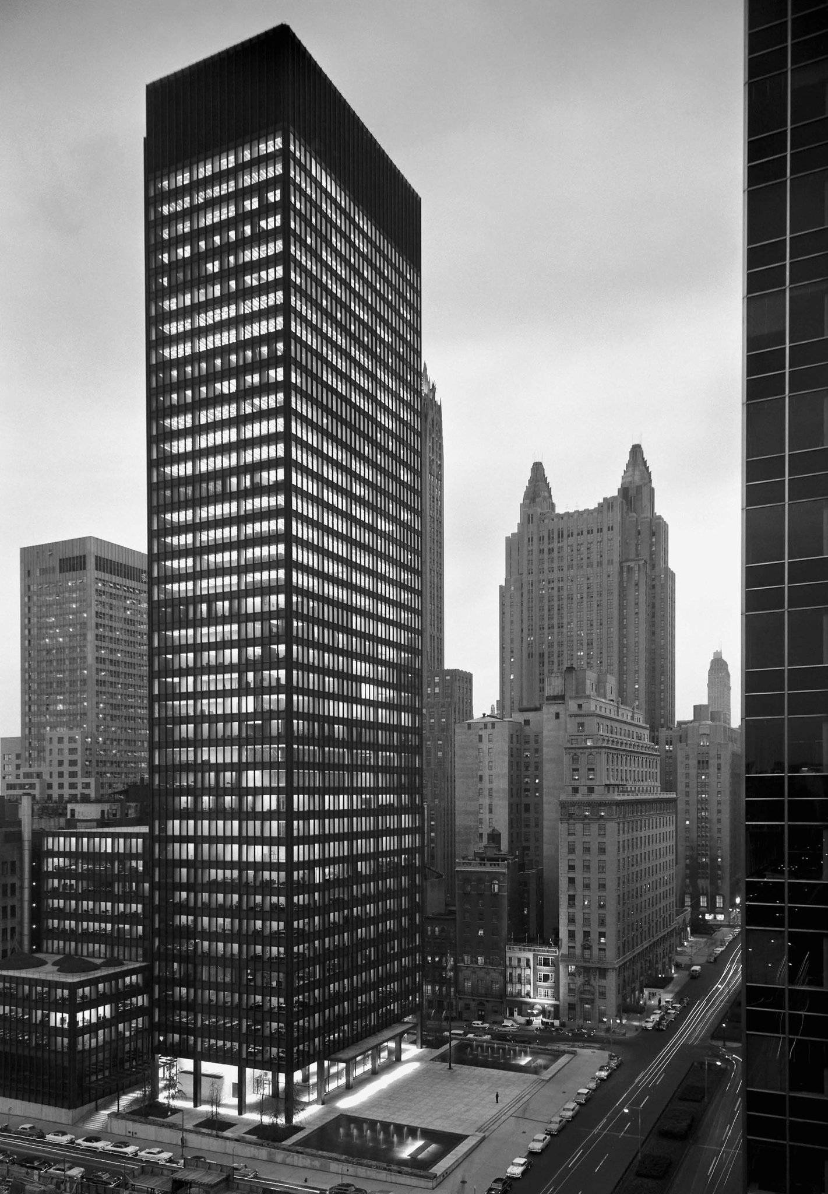
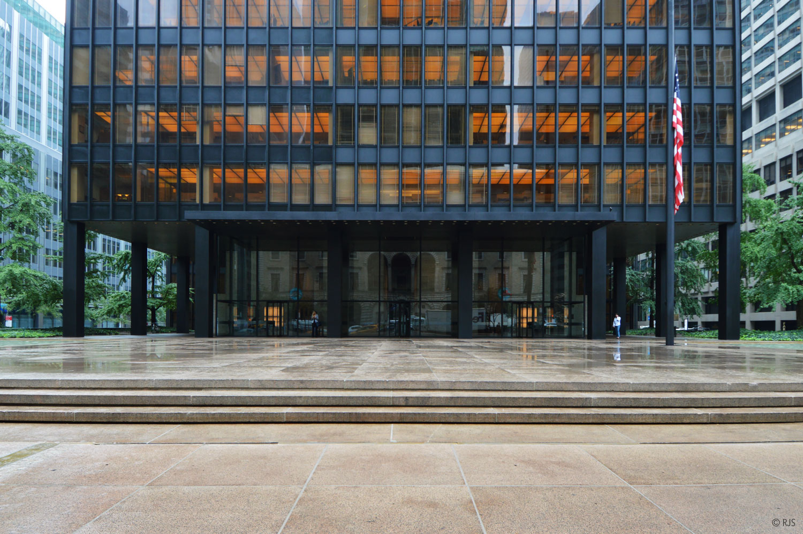
Mies van der Rohe: Seagram Building, New York, 1954-58 https://www.youtube.com/watch?v=vxPTWGVAEiI

Slide 19
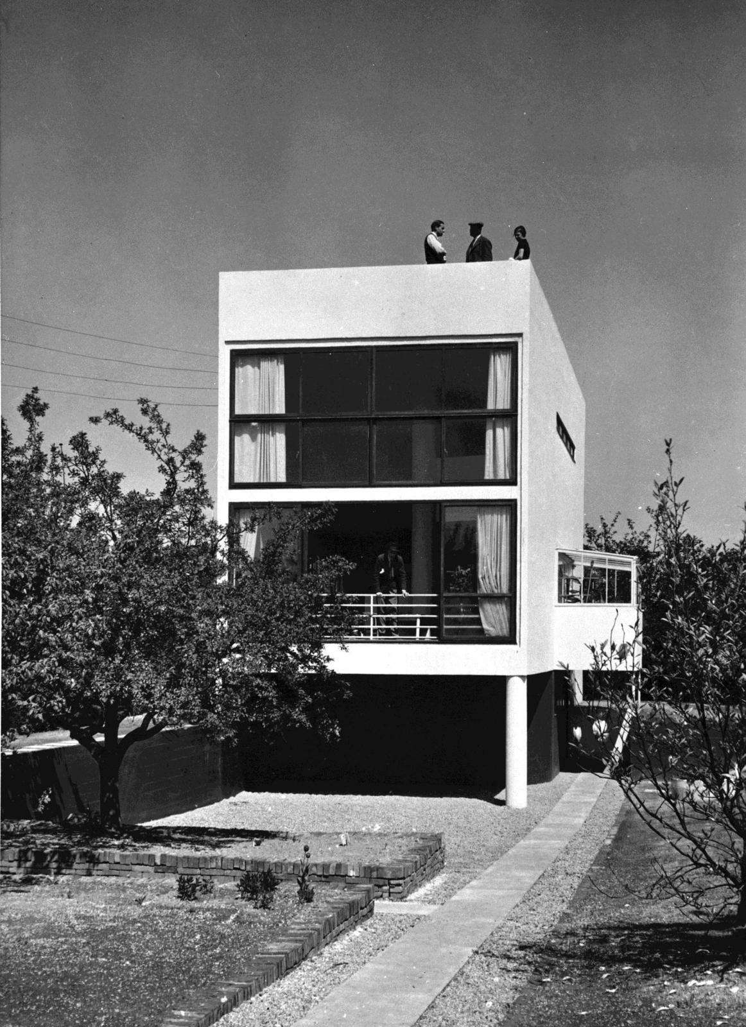

Slide 20
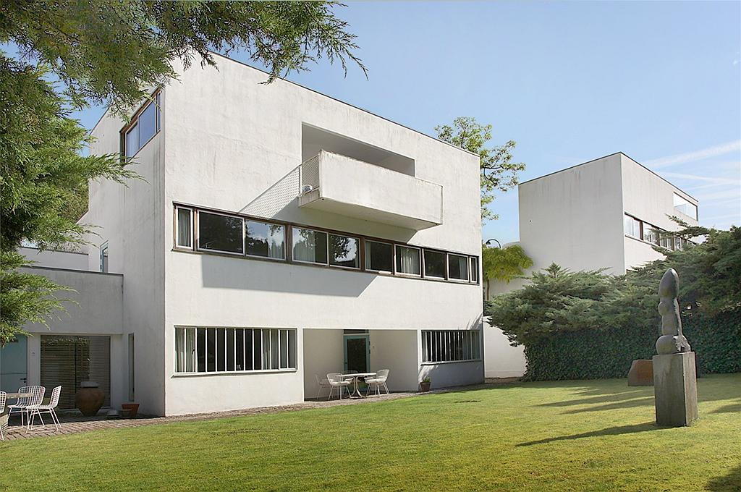

Slide 21
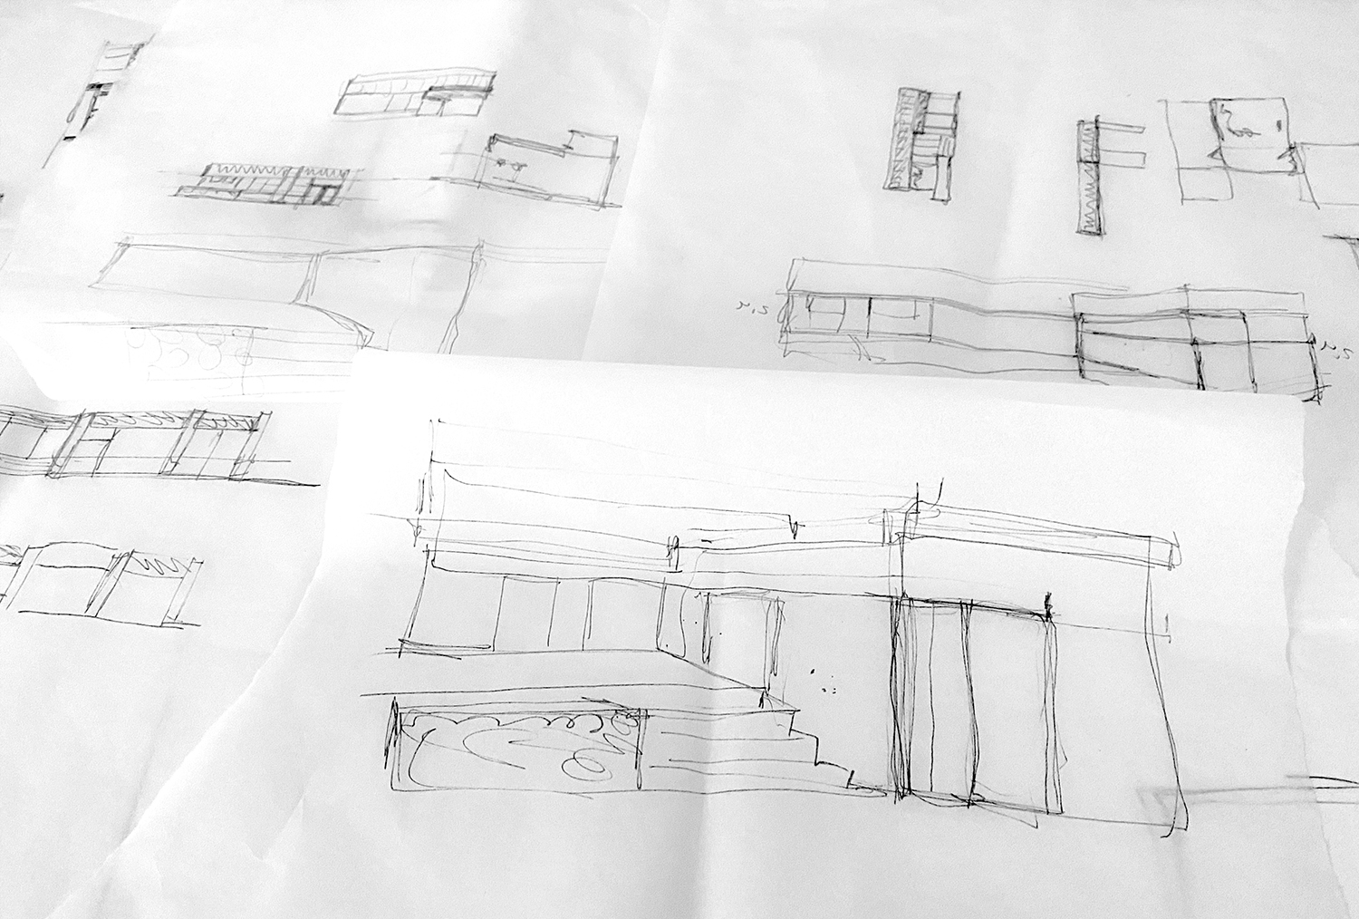
Praktisk øvelse: Modernistisk arkitektur
Lav to og to eller individuelt et moodboard, der illustrerer funktionalismens tankegods og værdier. Projektet skal indeholde følgende:
Lav grundig research og find 3-4 arkitektoniske værker, I kan bruge til inspiration. Tilføj gerne skitser, I selv laver.

